Slide 1

HĐTN 1
Chủ đề 2:
Em là ai?
Tuần 7

Slide 2



Slide 3



Slide 4

Em đã làm gì để giữ gìn vệ sinh cá nhân?

Slide 5


Slide 6

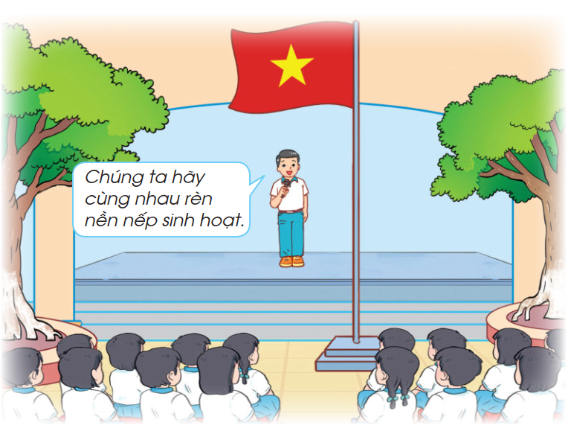
Rèn nền nếp sinh hoạt

Slide 7


Slide 8



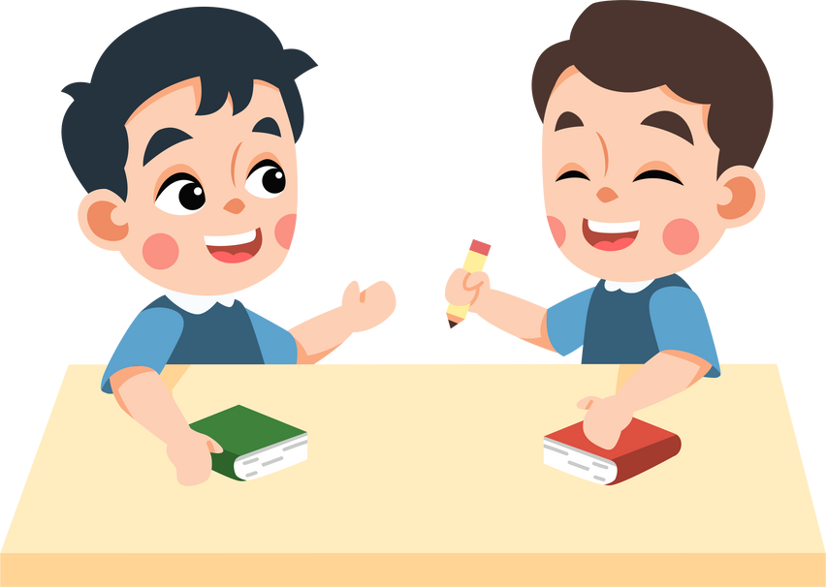
Hoạt động 1: Liên hệ và chia sẻ
HOẠT ĐỘNG CẶP ĐÔI
Thảo luận và trả lời các câu hỏi:
+ Hằng ngày, bạn đã làm gì để
chăm sóc bản thân?
+ Bạn làm những việc đó vào lúc nào?
+ Bạn cảm thấy như thế nào khi tự mình làm những công việc đó?

Slide 9
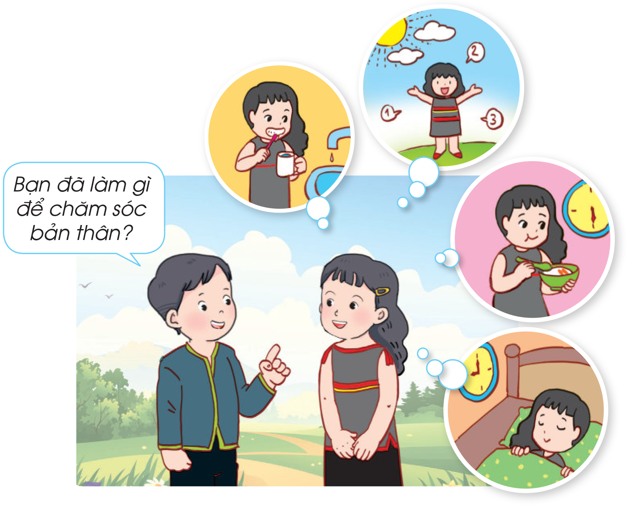
Quan sát tranh SGK – tr21 và xem bạn nhỏ đã làm những công việc gì để chăm sóc bản thân

Slide 10
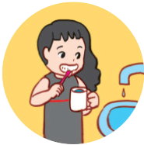
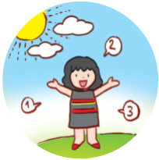
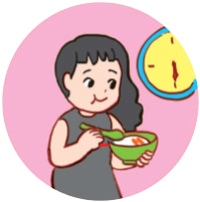
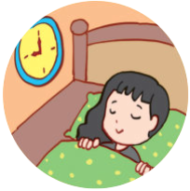

Slide 11


KẾT LUẬN
Hằng ngày, em cần tự mình làm những việc phù hợp để chăm sóc bản thân: vệ sinh cá nhân,
ăn uống, rèn luyện sức khoẻ.

Slide 12
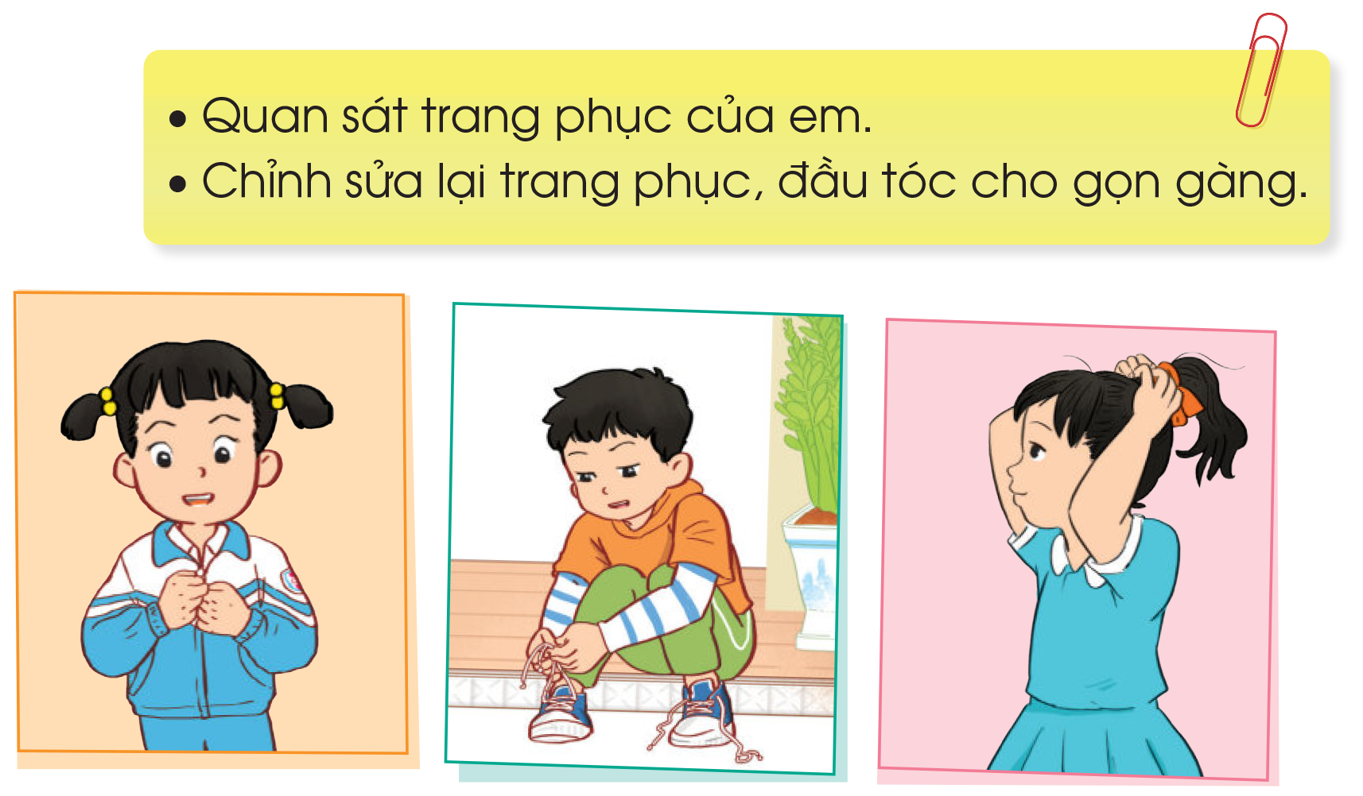
Hoạt động 2: Thực hành chăm sóc bản thân

Slide 13
HOẠT ĐỘNG CẶP ĐÔI
Từng em học sinh thực hành
chỉnh sửa quần áo, giày dép,
đầu tóc gọn gàng, sạch sẽ.
Các nhóm quan sát, sửa và góp ý cho nhau.

Slide 14
Các em cần lựa chọn, chuẩn bị trang phục gọn gàng, sạch sẽ và phù hợp với thời tiết. Tự chăm sóc bản thân giúp em tự tin và
chủ động hơn.
KẾT LUẬN

Slide 15


Slide 16

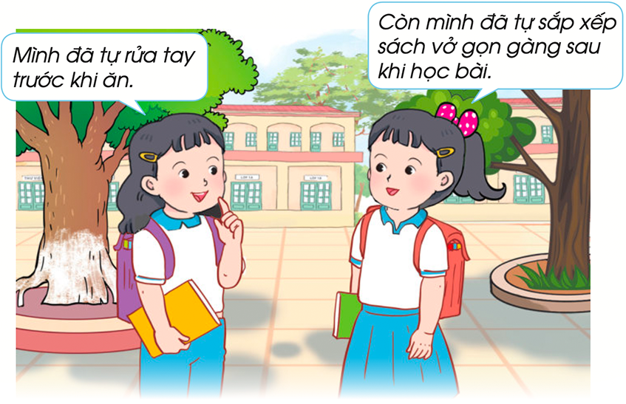
Chia sẻ việc thực hiện nền nếp sinh hoạt

Slide 17


  Các nhóm chia sẻ việc thực hiện nề nếp sinh hoạt của bản thân mình theo gợi ý dưới đây:
  + Hãy nêu những việc em đã thực hiện được
  nền nếp trong sinh hoạt hằng ngày ở lớp, ở trường?
  + Hãy nêu những việc em đã thực hiện được
  nền nếp trong sinh hoạt hằng ngày ở nhà?
  + Nêu cảm xúc của mình sau khi thực hiện được nền nếp trong sinh hoạt hằng ngày ở lớp, ở trường và ở nhà.
HOẠT ĐỘNG THEO NHÓM

Slide 18



Khám Phá Đại Dương
Khám Phá Đại Dương

Slide 19
HƯỚNG DẪN
- Click vào màn hình để bắt đầu trò chơi.
- Click vào các con vật để đi đến các câu hỏi.
- Click vào các câu trả lời để hiện đáp án đúng/sai.
- Click vào tàu ngầm màu vàng để trở lại slide đầu tiên và chọn các câu hỏi tiếp theo.
- Sau khi trả lời hết các câu hỏi, bấm vào chữ “NEXT” để tiếp tục bài giảng.

Slide 20
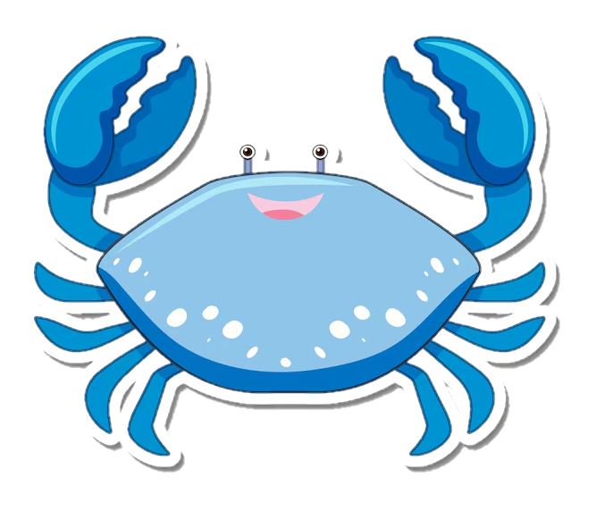




NEXT

Slide 21



Câu 1: Khi nào em nên rửa tay?
A. Sau khi đi vệ sinh.
B. Sau khi xem tivi.
C. Trước khi đi ngủ.
D. Sau khi làm bài tập.

Slide 22
Câu 2: Em cần ăn gì để cơ thể khỏe mạnh?
Chỉ ăn trứng
và xúc xích.
B. Ăn đầy đủ thịt, cá, rau xanh và trái cây.
C. Chỉ ăn đồ ngọt.
D. Ăn thức ăn nhanh
mỗi ngày.

Slide 23
Câu 3: Để bảo vệ mắt em cần làm gì?
A. Đọc truyện trong phòng tối.
B. Xem điện thoại nhiều.
C. Không đeo kính râm khi ra ngoài trời nắng.
D. Đọc sách dưới ánh sáng đầy đủ.

Slide 24
Câu 4: Chăm sóc răng miệng như thế nào là đúng?
A. Không cần đánh răng khi không ăn gì.
B. Đánh răng khi ăn kẹo.
C. Đánh răng 2 lần vào buổi sáng và tối.
D. Chỉ cần đánh răng buổi sáng.

Slide 25
Câu 5: Để giữ gìn cơ thể sạch sẽ, em cần làm gì?
A. Đi tắm mỗi ngày.
B. Chỉ tắm khi đi học.
C. Chỉ đánh răng vào buổi tối.
D. Tắm 1 lần 1 tuần.

Slide 26

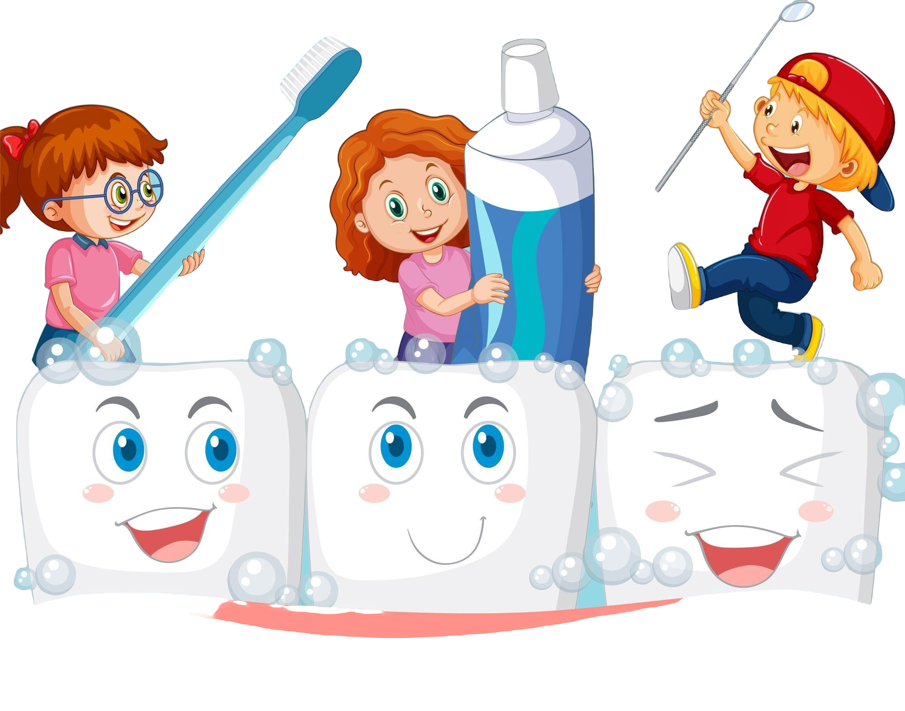
HƯỚNG DẪN VỀ NHÀ
Ôn tập lại kiến thức đã học trong chủ đề này.
Chuẩn bị nội dung bài học Tuần 8.

Slide 27

Notes:
https://www.youtube.com/@hoc1biet10

Slide 28


